Slide 1


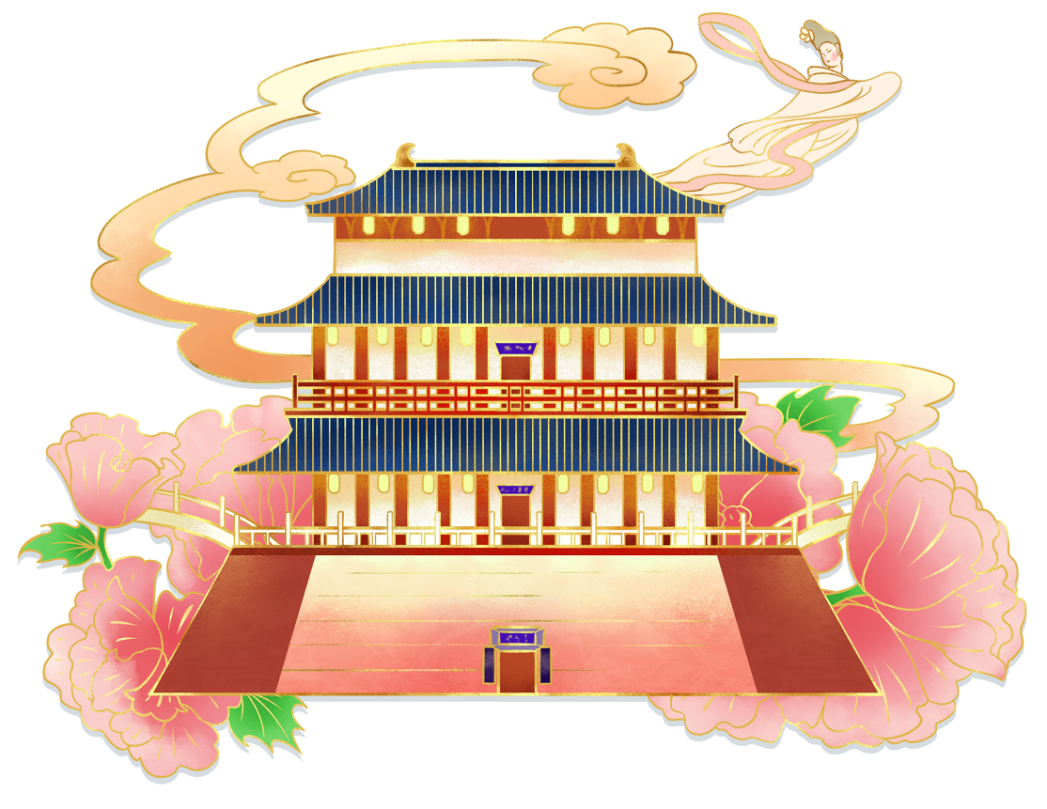




Thứ Hai ngày 30 tháng 10 năm 2024
Lịch sử và Địa lí
Bài 7: Đền Hùng và lễ giỗ tổ Hùng Vương (tiết 3)

Slide 2




Nhìn hình đoán truyền thuyết

Slide 3

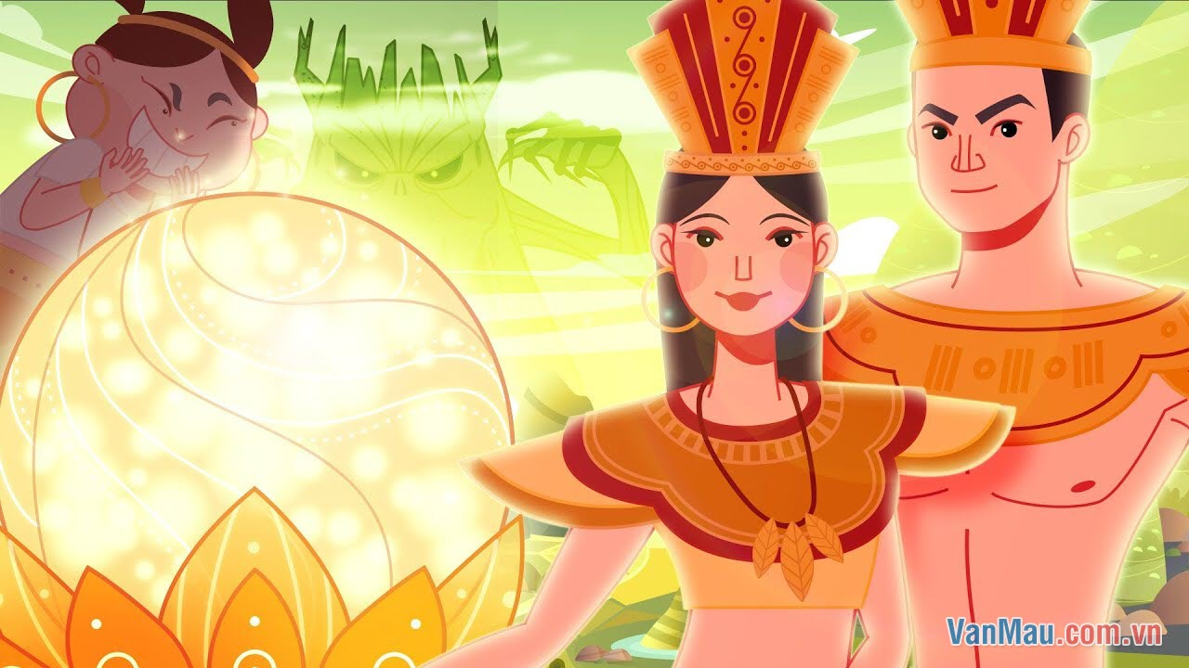
Đáp án: Con rồng cháu tiên

Slide 4
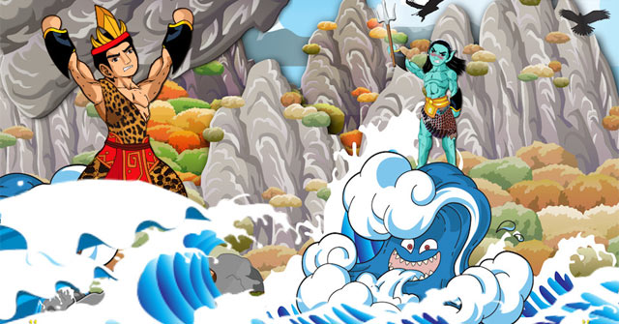
Đáp án: Sơn Tinh, Thủy Tinh

Slide 5
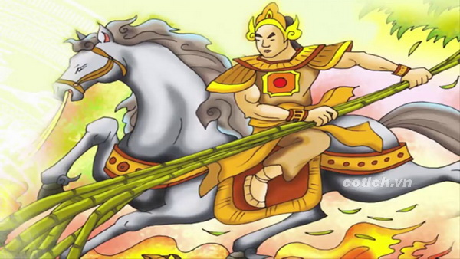
Đáp án: Thánh Gióng

Slide 6
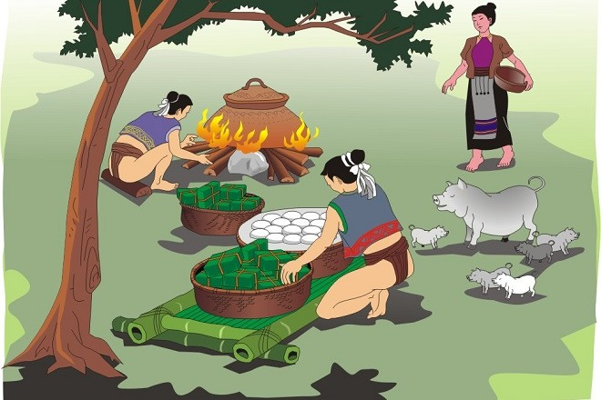
Đáp án: Bánh chưng, bánh dày

Slide 7

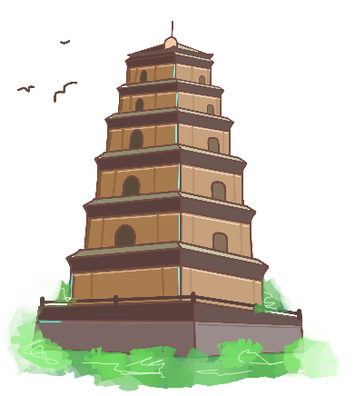

Slide 8

3. Tìm hiểu truyền thuyết thời Hùng Vương.

Slide 9



Nhớ lại và kể tên một số truyền thuyết có liên quan đến thời Hùng Hương.

Slide 10
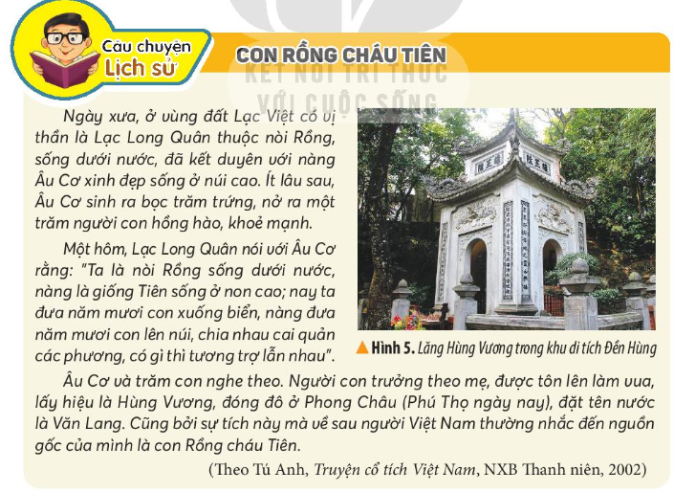
Đọc các truyền thuyết trong SGK

Slide 11
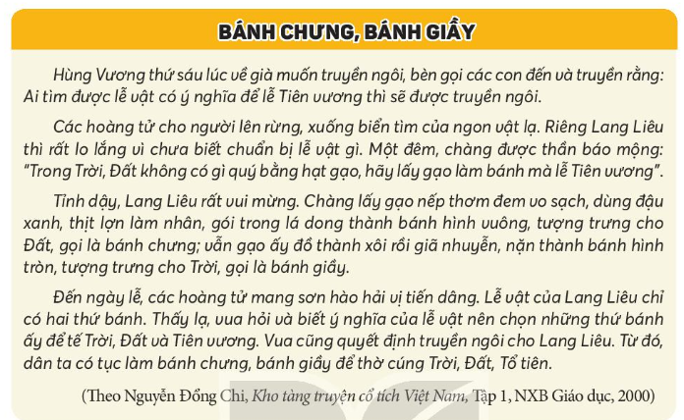

Slide 12


Kể lại với bạn trong nhóm một truyền thuyết mà em yêu thích
Nói cảm nhận của mình về câu chuyện đó.
Notes:
GV gõ tên vào khung trên BÀI GIẢNG ĐANG TRÌNH CHIẾU luôn mà không cần phải thoát ra. (KHI ĐANG TRÌNH CHIẾU GV CLICK CHUỘT VÀO KHUNG VÀ GÕ)

Slide 13











Slide 14
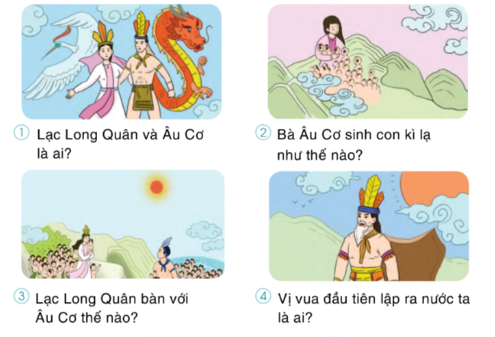
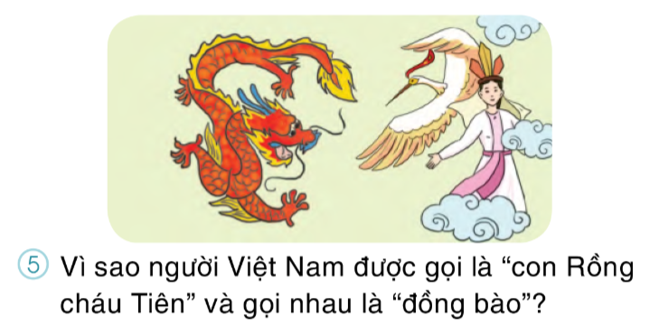
Dựa vào tranh kể lại truyền huyết Con Rồng cháu Tiên

Slide 15


Slide 16

Kết luận
Thời Hùng Vương có rất nhiều truyền thuyết được lưu truyền đến ngày nay. Các truyền thuyết đều nhằm tôn vinh công lao dựng nước của các Vua Hùng. Bác Hồ đã căn dặn chúng ta: “Các Vua Hùng đã có công dựng nước, Bác cháu ta phải cùng nhau giữ lấy nước”, vì thế, với mỗi chúng ta, tùy vào khả năng và điều kiện của mình, hãy chung tay góp sức giữ gìn và quảng bá cho khu di tích Đền Hùng và lễ giỗ Tổ Hùng Vương.

Slide 17


Slide 18
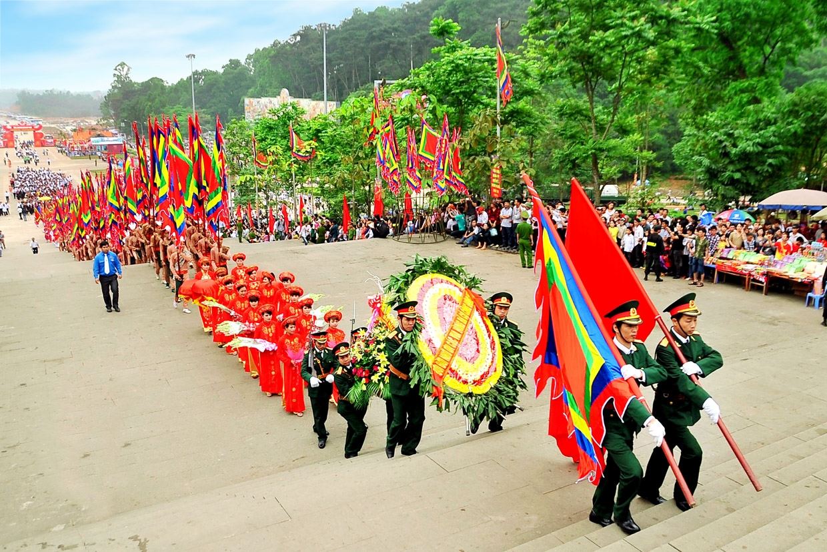
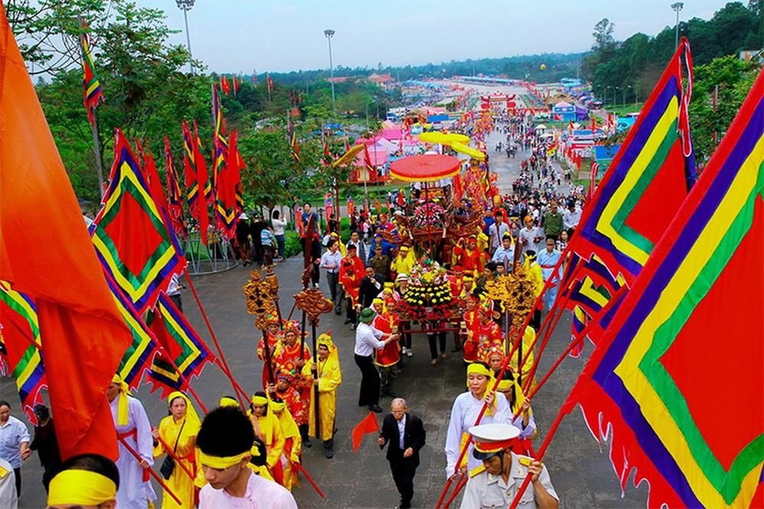
1.1 Phân biệt phần lễ và phần hội
Phần lễ
Phần lễ thường được tổ chức ở phần đầu tiên của ngày lễ chính, Trong phần lễ sẽ có lễ rước kiệu vua Hùng, trên kiệu bày nhiều lễ vật, gồm 8 người khiêng kiệu. Những người thợ khiêng phải mặc quần áo của nghi lễ, các kiệu được sơn son, thiếc vàng rước đi trong không khí trang nghiêm với sự góp mặt của đông đảo dân chúng
Lễ rước kiệu

Slide 19
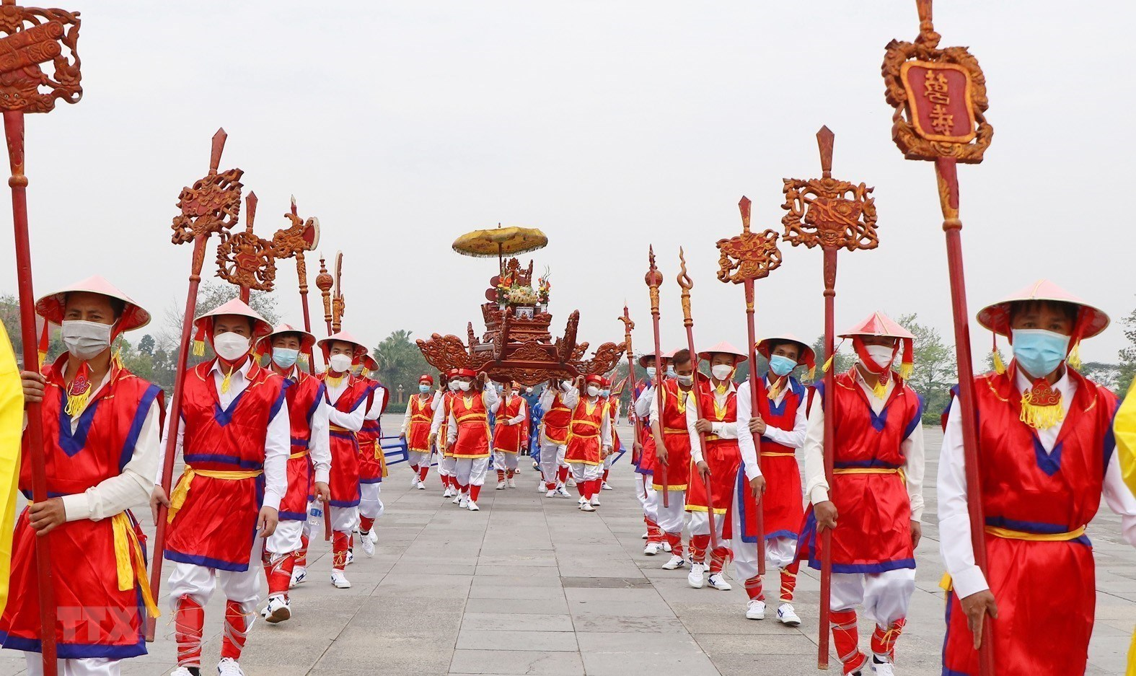
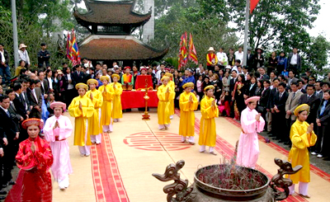
Lễ rước kiệu
Lễ dâng hương

Slide 20
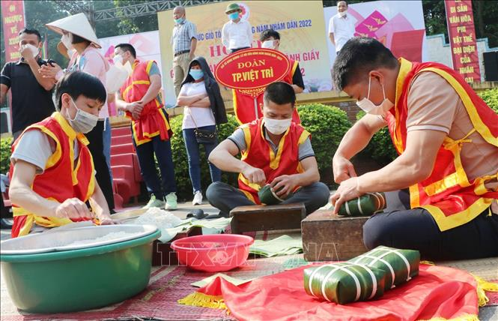
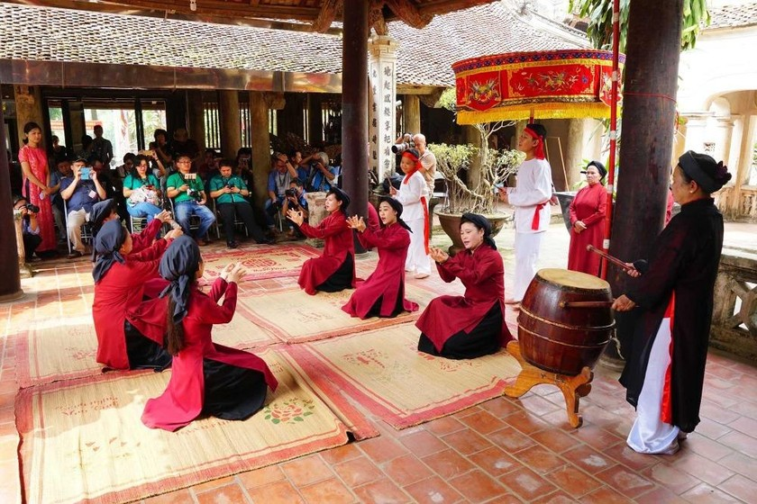
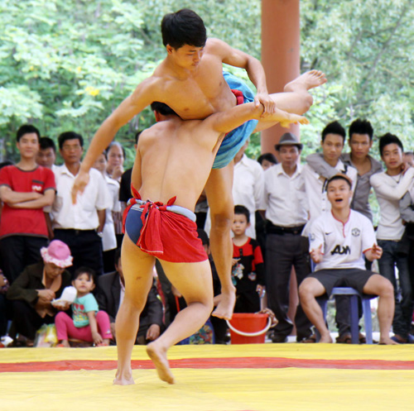
B. PHẦN HỘI
Thi gói bánh chưng
Hát xoan
Thi vật

Slide 21


Slide 22

Chia lớp thành 2 nhóm lớn tổ chức
thi kể lại truyền thuyết Phù Đổng Thiên Vương bằng hai hình thức:
Nhóm 1: đóng vai
Nhóm 2: kể chuyện bằng tranh.

Slide 23



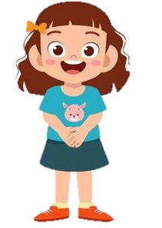
Notes:
SẮM VAI

Slide 24

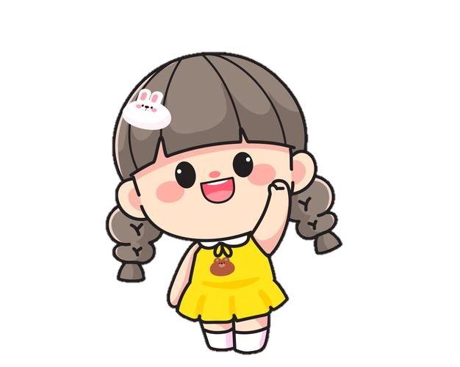
Ngày mồng Mười tháng Ba hằng năm được chọn làm ngày Quốc lễ giỗ Tổ Hùng Vương. Điều đó thể hiện truyền thống tốt đẹp nào của dân tộc Việt Nam?
Ngày mồng Mười tháng Ba hằng năm được chọn làm ngày Quốc lễ giỗ Tổ Hùng Vương. Điều đó thể hiện truyền thống “uống nước nhớ nguồn”, tri ân công lao dựng nước của tổ tiên, giáo dục truyền thống lịch sử của dân tộc.

Slide 25

概 述
民 俗
美 食
山 水

